Slide 1


Slide 2
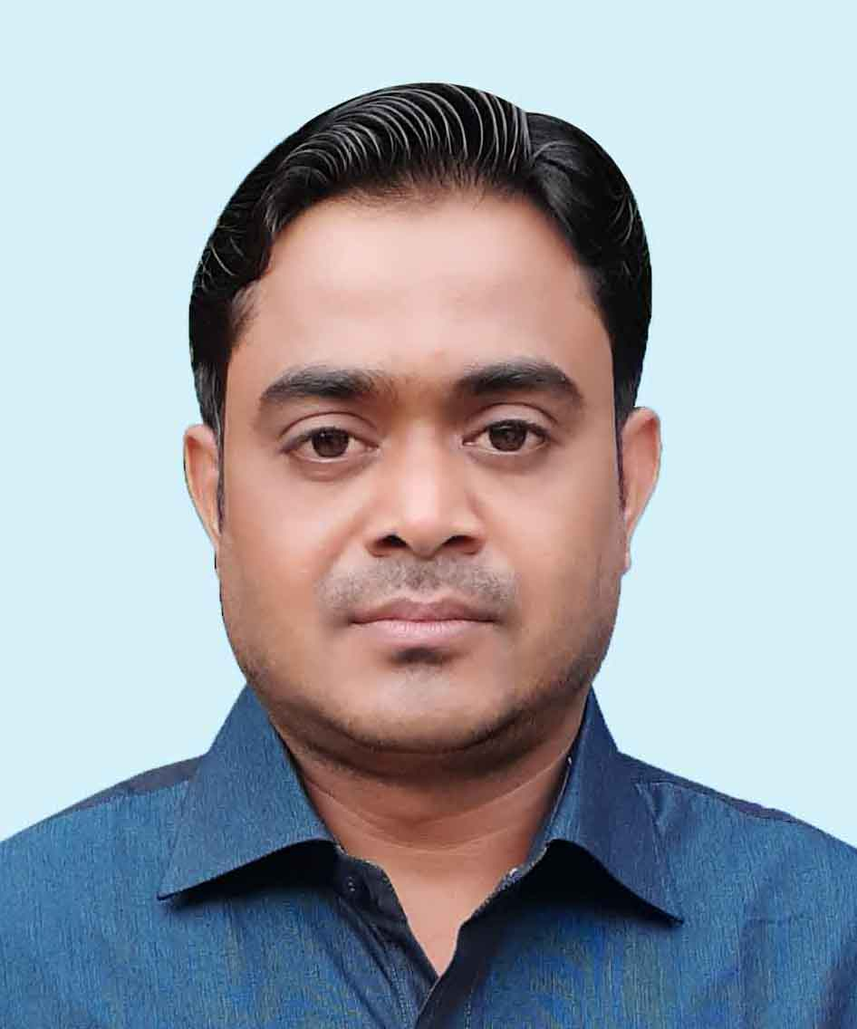
আবু হাসান
সহকারি শিক্ষক
বিজবাগ সরকারি প্রাথমিক বিদ্যালয়।
সেনবাগ, নোয়াখালী।
Email: mdabuhasan47@gmail.com
মোবইল নং: 01672017410

Slide 3



পাঠ পরিচিতি
শ্রেণিঃ প্রথম
বিষয়ঃ বাংলা
পাঠ-৪ আমি ও আমার সহপাঠিরা। সময়ঃ ৪০ মিনিট

Slide 4
আবেগ সৃষ্টি
চলো আমরা একটা ভিডিও দেখি......................

Slide 5
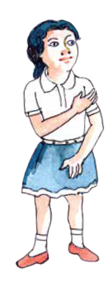
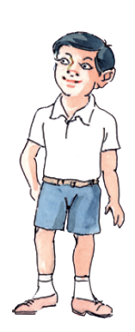
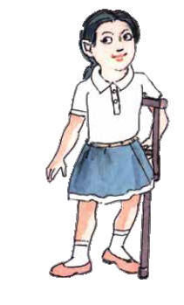
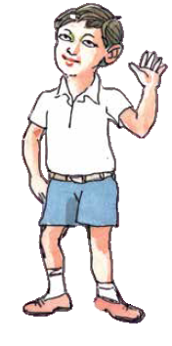
পূর্ব পাঠের আলোচনা
সহপাঠীদের সাথে পরিচিত হই। নিজর নাম বলি। নাম জানতে চাই।

Slide 6


আমার নাম খুশি।
আমার বন্ধুর নাম হাসি।
বলতো আজ
আমরা কী পড়বো?

Slide 7

আজকের পাঠ
আমি ও আমার সহপাঠিরা

Slide 8
শিখনফলঃ
এ পাঠ শেষে শিক্ষার্থীরা-----------------------
২.১.২ আদেশ শুনে বুঝতে ও পালন করতে পারবে।
২.১.৫ সহজ কথোপকথন করতে পরবে।
৬.১.২ স্পষ্ট স্বরে পারিবারিক ও বিদ্যালয় পরিবেশে পরিচিতিমূলক সাধারণ প্রশ্ন করতে পরবে।
৬.২.১ পরিচিত প্রেক্ষাপটে সহজ বিষয়ে কথোপকথনে অংশ নিতে পারবে।

Slide 9
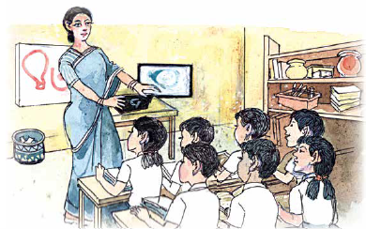
রাফি তুমি কি তোমার পেনসিলটি
আমায় দেবে?
স্কুল কেমন
লাগছে তোমাদের?
কেমন আছ সবাই?
ভালো আছি।
এই নিন আপা।
খুব ভালো লাগছে আপা।

Slide 10
জোড়ায়
কাজ
আমার নাম
তুলি।
আমার
বাংলা বই
তোমার হাতে
কী বই?
তোমার নাম কী?
তোমার নাম কী?
আমার নাম
রাফি।

Slide 11
এবার তিনজন শিক্ষার্থী বন্ধু সামনে আসোতো।
এবার পূর্বের কাজটি তোমরা তিনজনে করো।

Slide 12
দলীয়
কাজ
পূর্বের কাজটি
দলে কর।

Slide 13

মূল্যায়ন
মূল্যয়ন নির্দেশক
ক্ষেত্র | নির্দেশক
জ্ঞান | বিভিন্ন পরিবেশের পরিচিতিমূলক প্রশ্নের উত্তর দিতে পেরেছে।
দক্ষতা | সাধারণ নির্দেশনা শুনে অনুসরণ করতে পেরেছে।
 | কথোপকথন অংশগ্রহন করতে পেরেছে।
মূল্যবোধ ও দৃষ্টিভঙ্গি | কথোপকথন আগ্রহ সহকারে অংশগ্রহন করতে পেরেছে।

Slide 14

বাড়ির কাজ
বাড়িতে পরিবারের সদস্যদের নিজ সহপাঠির নাম বলবে ও অনুশীলন করবে।

Slide 15
সবাইকে ধন্যবাদ
Notes:
ধন্যবাদ দ্বারা শ্রেণীর কার্যক্রম সমাপ্ত করা যেতে পারে।

